Slide 1
Journées Eurorégionales de l’Apprentissage
23, 24 et 25 novembre 2016
Ficoba (Irun - Gipuzkoa)
Jean-Luc Prigent – Directeur de cabinet
@JL_Prigent

Slide 2
VET4APPS
(Strategic partnership to develop innovative VET open educational resources for mobile apps)
→ LES METIERS DE DEMAIN SUR LE MARCHE DES MOBILES
Une des industries les plus florissantes en Europe concerne actuellement les applications mobiles. Le marché européen de ces applications représente 30% du marché mondial, estimé entre 32 et 35 milliards de dollars en 2015. L’usage généralisé des smartphones modifie complètement les écosystèmes technologiques
→ Développer les compétences de la main d’oeuvre mobile
Répondre à la demande de compétences nouvelles dans un secteur émergent en pleine croissance : Les applications mobiles requièrent en effet de nouveaux profils professionnels avec une expertise technique de haut niveau. Les entreprises ont des difficultés à recruter des concepteurs, des développeurs et des designers ayant à la fois une très bonne maitrise informatique et une bonne appréhension des nouveaux besoins de leur clientèle. Des compétences en design sont aussi nécessaires pour concevoir des applications souples et intuitives.
→ Mooc et accès ouvert aux ressources

Slide 3
Eqabmob
(Strategic partnership to develop innovative VET open educational resources for mobile apps)
→ LES METIERS DE DEMAIN SUR LE MARCHE DES MOBILES
Une des industries les plus florissantes en Europe concerne actuellement les applications mobiles. Le marché européen de ces applications représente 30% du marché mondial, estimé entre 32 et 35 milliards de dollars en 2015. L’usage généralisé des smartphones modifie complètement les écosystèmes technologiques
→ Développer les compétences de la main d’oeuvre mobile
Le projet porté par l’Université de Lyon répond à la demande de compétences nouvelles dans un secteur émergent en pleine croissance. Les applications mobiles requièrent en effet de nouveaux profils professionnels avec une expertise technique de haut niveau. Les entreprises ont des difficultés à recruter des concepteurs, des développeurs et des designers ayant à la fois une très bonne maitrise informatique et une bonne appréhension des nouveaux besoins de leur clientèle. Des compétences en design sont aussi nécessaires pour concevoir des applications souples et intuitives.

Slide 4
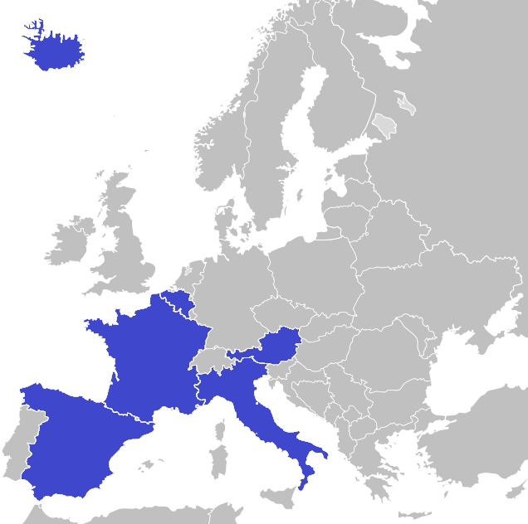

Slide 5
Les communes dans Erasmus +
Mobilité en Europe pour les enseignants du primaire (2014 et 2015)
Plus de 500 000 € de subvention
48 communes
Partenariats (2014 et 2015)
8
et
coordonnent un projet
Plus de 2,2M€ de subvention
avec des partenaires
européens
…
Notes:
Les projets de Mobilité
Depuis le lancement d’Erasmus+ 48 communes portent un projet pour des écoles élémentaires (secteur enseignement scolaire).
Objectif: période de formation de professeurs en Europe (cours de langue, échanges de pratiques…)
Ex 2015 : mairie d’Angers porte le projet pour l’école Claude Monnet. 4 mobilités de personnel (14260€ de subvention) -> les 4 professeurs de l’école partent en Irlande pour perfectionner leur anglais et suivre des cours de méthodologie de l’enseignement des langues vivantes.
Ex 2014: Mairie de Saint Didier au Mont d'Or porte le projet pour l’école de Saint Fortunat. 1 mobilité de personnel (3245 € de subvention) -> mobilité de la directrice de l’école pour améliorer ses compétences linguistiques en anglais et impulser la dynamique auprès de l’équipe des enseignants.
Les projets de Partenariats Stratégiques
En 2015, 4 collectivités coordonnent ces projets. Ces 4 collectivités sont des communautés de communes (Lèze, Pays des Sorgues Monts de Vaucluse) ou des communes (mairie de Tours et mairie de Brest) pour un budget total de plus d’1,2M€
En 2014, 6 collectivités cordonnent ces projets dont 4 sont des communes (mairie de St Raphael, mairie de Grand Bourg, mairie de Cenon, mairie de Novéant-sur-Moselle) pour un budget total d’1M€

